Slide 1
스마트스마트 골프장
생활의 안전과 정보화를 위한 스마트골프장
유에이치에스(주)
부산시 사하구 낙동대로 550번길37 S14-412 (하단동, 동아대학교 산학연연구단지조성사업단)
37. Bus NO. 550, Nakdong-dong, Saha-gu, Busan, S14-412(Ha-Dandong, Dong-A University)
http://www.uhsystems.co.kr
Tel. 070-4258-4511 HP. 010-4050-3569 E-mail. youngkisanele@hanmail.net

Slide 2
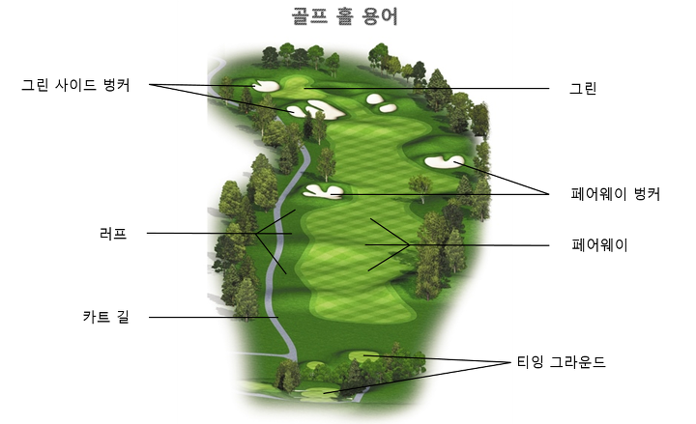
스 마 트 골 프 장 개 요
골프는 최대 14개의 골프 클럽 및 골프공과 함께 골프 코스에서 경기를 하는 게임이다.
골프는 최소한의 스트로크를 이용해 홀컵에 골프공을 넣는 것이 목적이며, 스트로크(stroke)라는 것은 공을 치기 위해 (퍼팅을 포함) 골퍼가 취하는 스윙 개수를 말한다.
아래 그림은 흔히 볼 수 있는 골프 홀이다. 티잉 그라운드 (또는 Tee Box)에서 첫 샷으로 시작해서 그린 위에 있는 홀컵에 최소한의 스트로크로 공을 넣는 것이다. 물론, 그것을 어렵게 만드는 러프 및 벙커 등을 피하는 것이 유리하다.

Slide 3
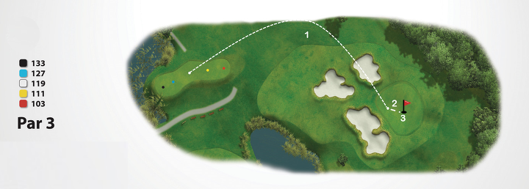
스 마 트 골 프 장 개 요
골프 코스는 전반 9홀(out course) 코스와 후반 9홀(in course) 코스로 총 18개 홀로 구성되었다. 홀들은 주로 Par 3, Par 4 그리고 Par 5 홀로 구성되었으며, 모든 Par 스코어는 합계 72타가 기본이다.
"Par"이라는 단어는 특정 홀에 지정된 스트로크에 맞게 공을 홀에 넣었다는 것을 의미한다. 즉, 그 홀의 스코어와 '비겼다'라는 것이다. 따라서, 골프 코스의 18개 홀을 모드 "파" 한다면 최종 스코어는 72타(또는 even par)로 매우 훌륭한 점수다.
파3 홀은 Short Hole이라고도 불리며, 한 번에 그린에 올려서 투 퍼트한다면 Par 스코어를 기록하게 된다.

Slide 4
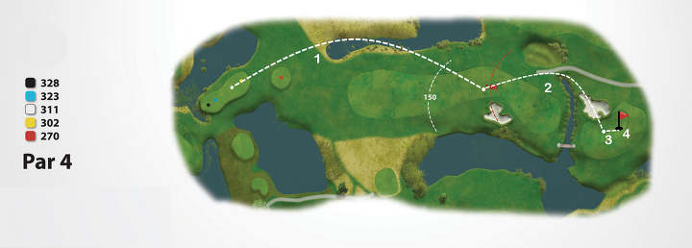
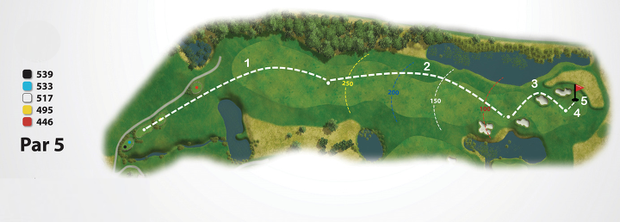
스 마 트 골 프 장 개 요
파 4는 거리가 약간 더 긴 홀로, 두 번의 샷과 두 번의 퍼트로 Par 스코어가 기본이다.
Long Hole 파 5는 장타자들 외에 보통 3번의 샷으로 그린에 올려서 두 번의 퍼트로 Par를 기록한다.

Slide 5
스 마 트 골 프 장 용 어
PAR (파): 특정 홀에 지정된 스트로크 숫자와 같게 홀 아웃 (hole out) 하는 스코어.
BIRDIE (버디): 홀의 Par 스코어보다 한 타 (-1) 덜 사용해서 홀 아웃 하는 스코어. 예를 들어, 파 4홀에서 3 스트로크로만 홀 아웃하는 것이다.
EAGLE (이글): 홀의 Par 스코어보다 두 타 (-2) 덜 사용해서 홀 아웃 하는 스코어. 예를 들어, 파 5홀에서 3 스트로크로 홀 아웃하거나 파3에서 한 번에 (홀인원!) 홀 아웃.
ALBATROSS (앨버트로스): (또는 더블 이글) 홀의 Par 스코어보다 3타 (-3) 덜 사용해서 홀 아웃 하는 스코어. 예를 들어 파 5홀에서 2번만으로 홀 아웃하거나 파 4홀에서 홀인원. 앨버트로스는 골프에서 매우 드문 경우이다.
반면, 낮은 점수를 선호하는 골프에서는 아래와 같은 스코어를 피하고자 한다.
BOGEY (보기): Par 스코어보다 (+1) 더 기록한 점수.
DOUBLE BOGEY (더블 보기): Par 스코어보다 (+2) 더 기록한 점수.
TRIPLE BOGEY (트리플 보기): Par 스코어보다 (+3) 더 기록한 점수.
QUADRUPLE BOGEY (쿼드러플 보기): Par 스코어보다 (+4) 더 기록한 점수.
DOUBLE PAR (더블 파): Par 스코어보다 2배 점수를 나타내는 용어. 예를 들어 파3홀에서 6점, 파 4홀에서 8점.
아마추어 친선 게임에서는 주로 더블파 스코어 이상 기록하지 않지만, 프로들의 경기에는 스트로크의 한계가 없으며 그 이상은 숫자로 표시된다 (예: +6, +8 등).

Slide 6
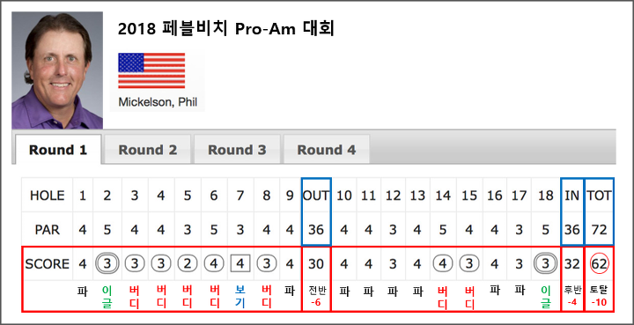
스 마 트 골 프 장 용 어
위는 2018년 페블 비치 프로암 토너먼트 1라운드에서 놀라운 62타 스코어를 기록한 필 미켈슨 선수의 스코어 카드다.
자세히 보면, 2개의 이글 (-4타), 7개의 버디 (-7타), 단 1개의 보기(+1), 그리고 나머지 8개는 파(+0)로 기록했다. 18홀 이븐 파 점수 72에서 -10타를 줄인 셈이니, 총 62타라는 엄청난 점수를 기록한 셈이다.

Slide 7
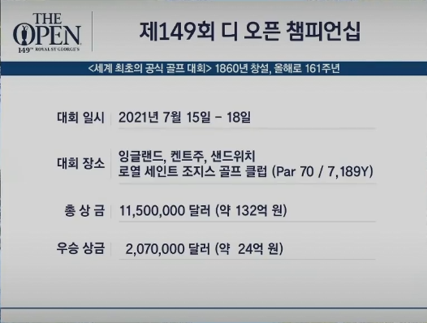
스 마 트 골 프 장 용 어
세계 최초의 공식 골프 대회' 제149회 디 오픈 챔피언십, 대회 개요 및 소개

Slide 8
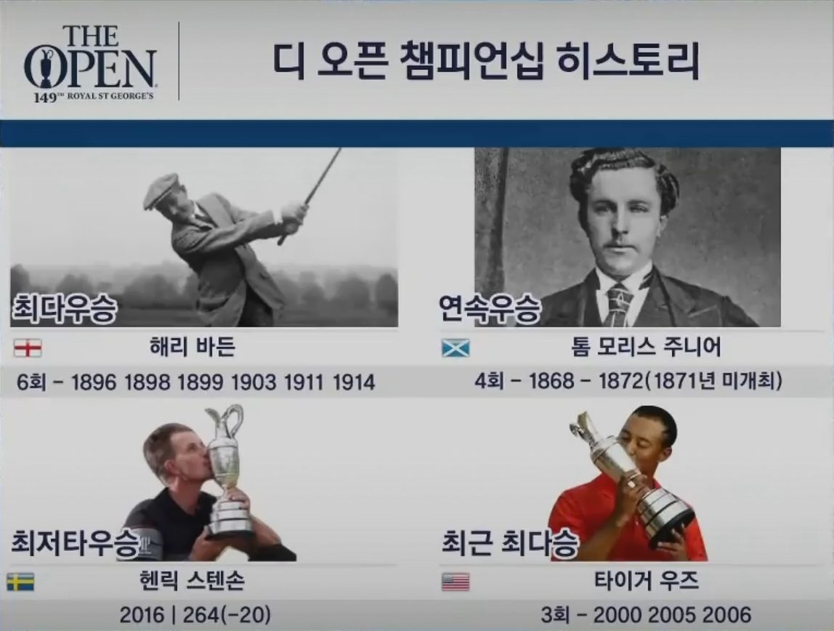
스 마 트 골 프 장 용 어

Slide 9
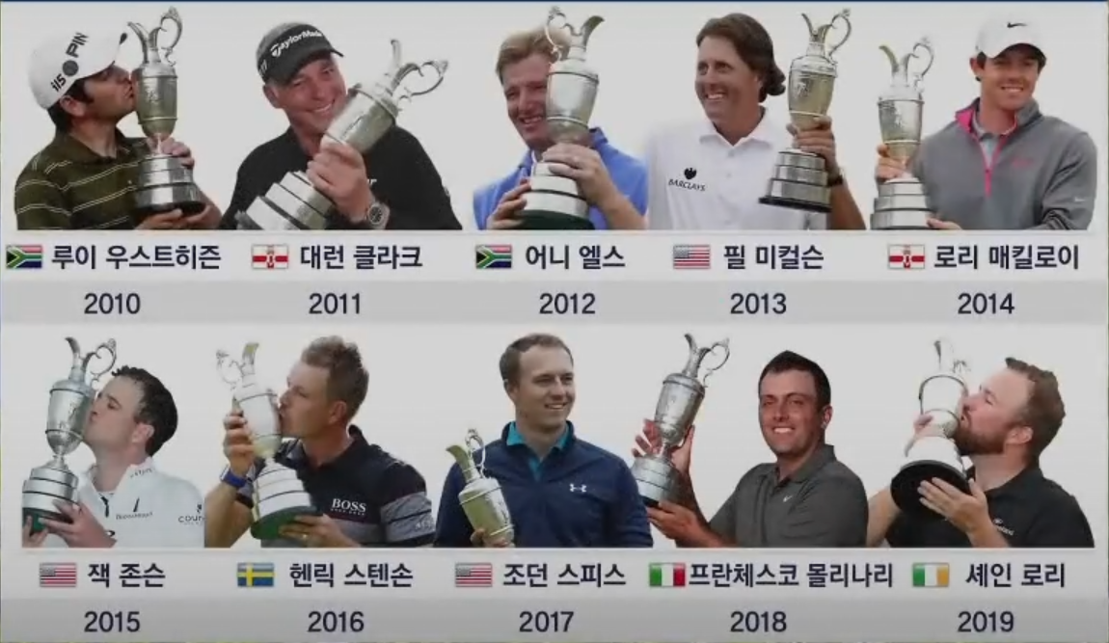
스 마 트 골 프 장 용 어
최근 년도별 우승

Slide 10
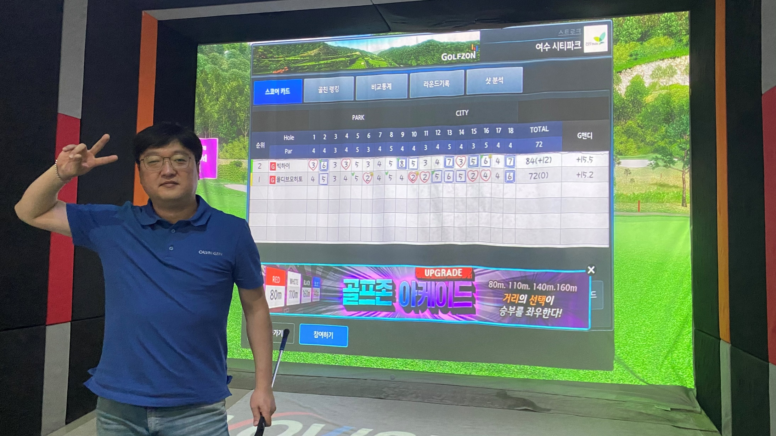
스크린 골프(나베)
박영일 대표아님~~

Slide 11
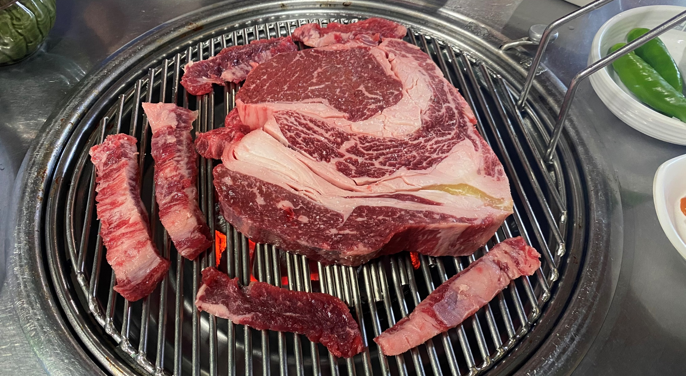
스크린 골프

Slide 12
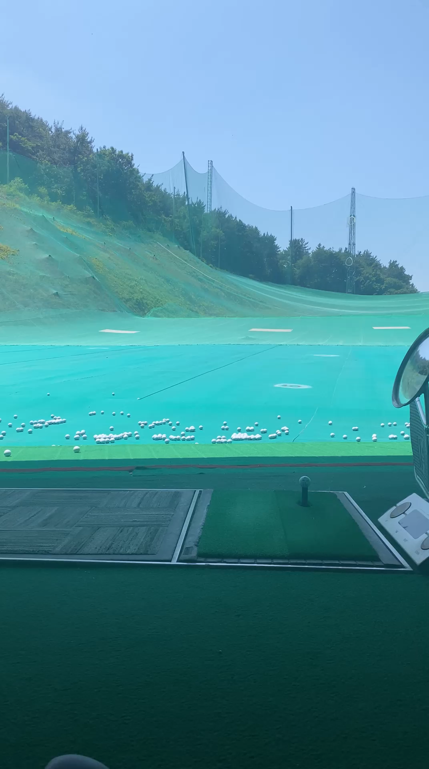
아날로그 골프장

Slide 13
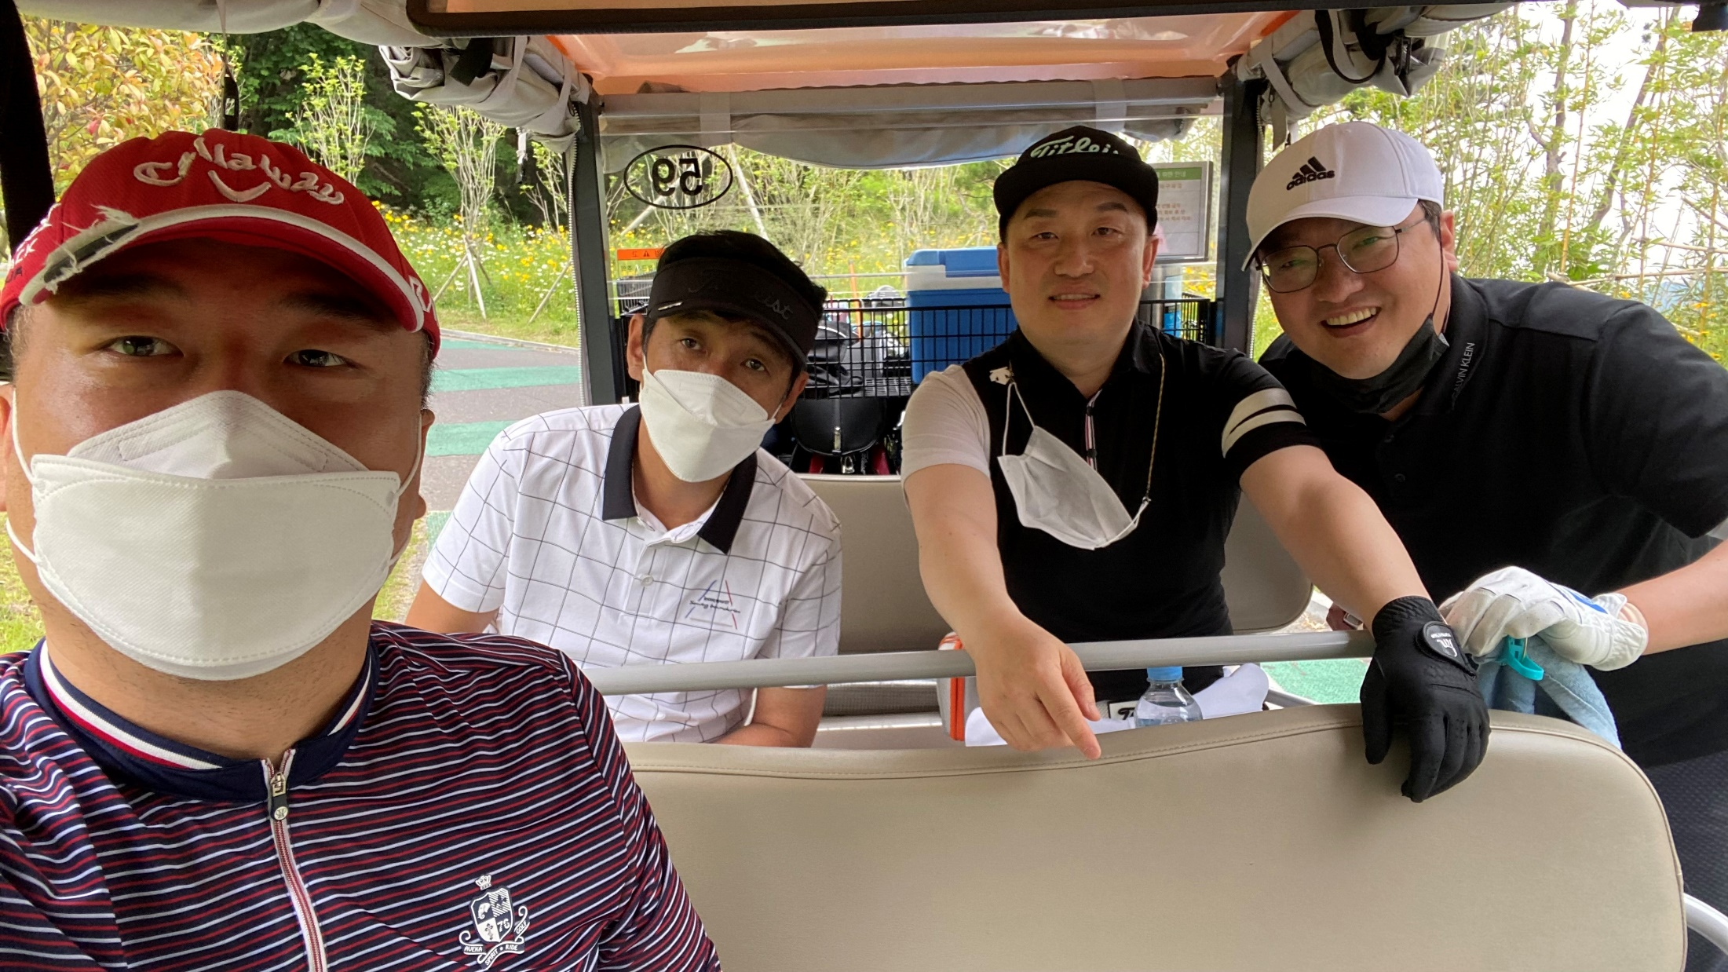
아날로그 골프장
현실은 너무 어려워~~
만년 100돌~~

Slide 14
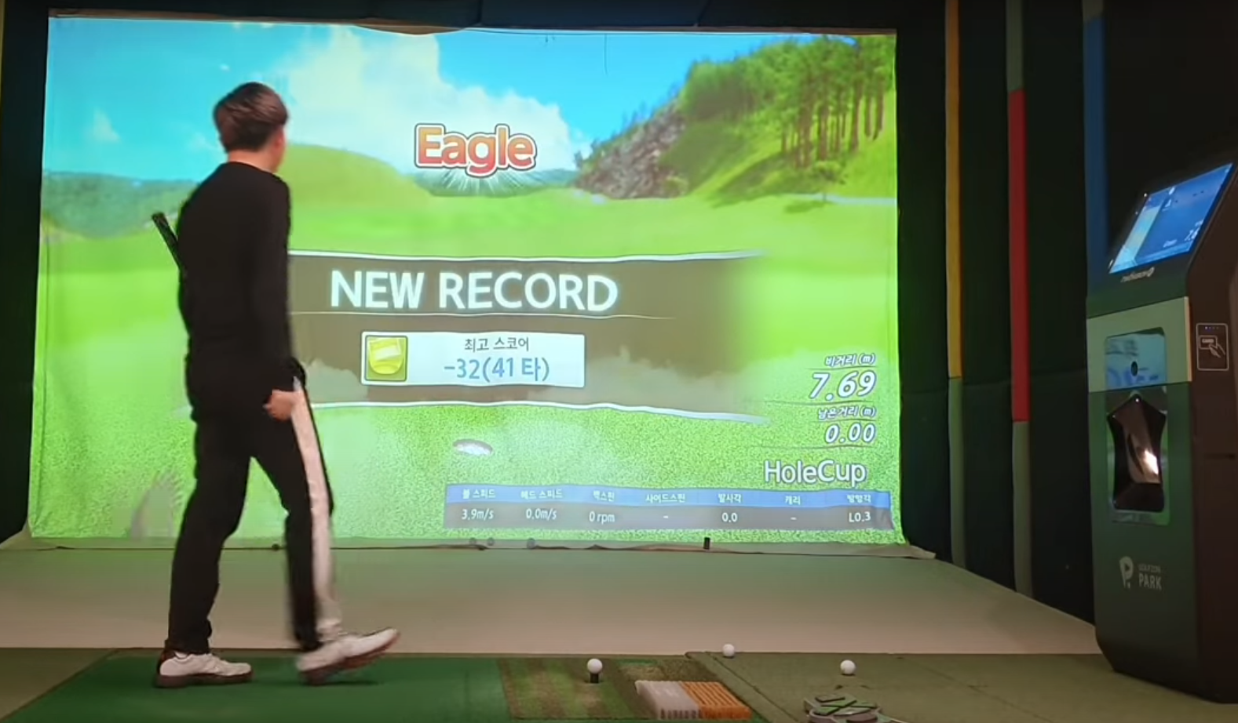
스크린 골프(NEW RECORD,나베,최고스코어)
출처 : 스크린골퍼 [한백] 2020. 2. 3.

Slide 15
스 마 트 골 프 장
스마트골프장
1) 스마트 깃대
2) 스마트 퍼터
3) 시스템 솔루션

Slide 16

스 마 트 깃 대
스마트 깃대
  LED 등 몸체, 옵션 3M 라인, 5M 라인 표시
  싯 부분의 GPS 센서 및 통신 센서, 풍향센서(레이더)
  싯의 몸체 아렛부분에서 DC 전원 충전
  스피커 음성서비스 (Ex : “사장님 아까비“,”나이스 샷“, “이홀은 다음생에“)
  베터리 (2차 러닝)
  데이터 전송
  방수단계 높이 제작
  레이저 포이터 입력위치 포지션
  티잉 그라운드에서 홀컵까지 정확한 거리 서비스

Slide 17
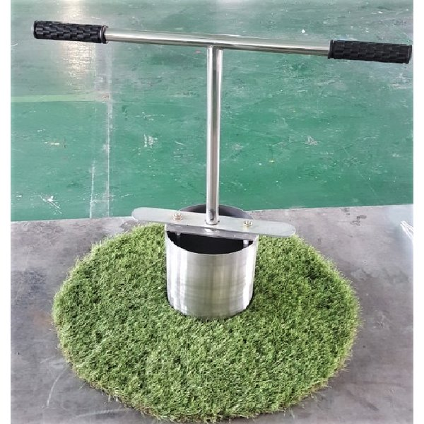
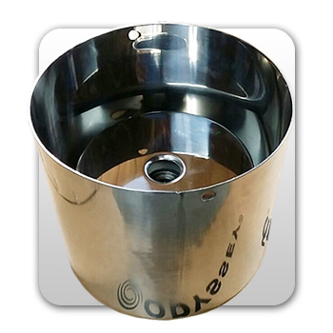
스 마 트 홀 컵
스마트 홀컵
  배터리 몸체 및 베터리 잔량 (LED 표시, 1차 Main )
  GPS 센서 및 통신 센서
  자동 볼 업 전동장치(감지 및 업 시킴)
  데이터 전송

Slide 18
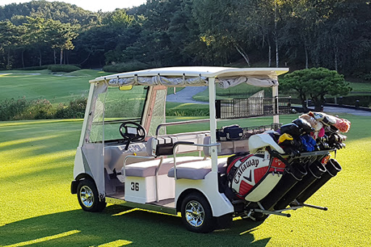
스 마 트 카 트
스마트 카 트
  각홀의 데이터 메인서버에 전송

Slide 19
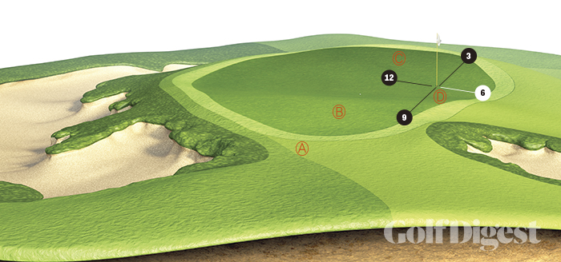
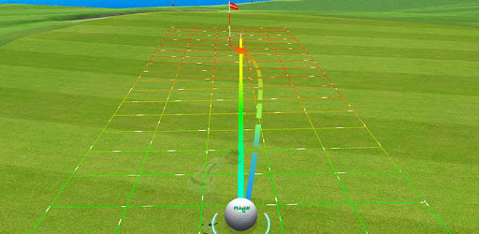
스 마 트 퍼 터 AI
스마트 퍼터 AI
  깃대에서 카메라 촬영
  AI 알고리즘
  퍼터 위치 및 방향 데이터 알려줌
  IMU, GPS 센서로 데이터 측정

Slide 20
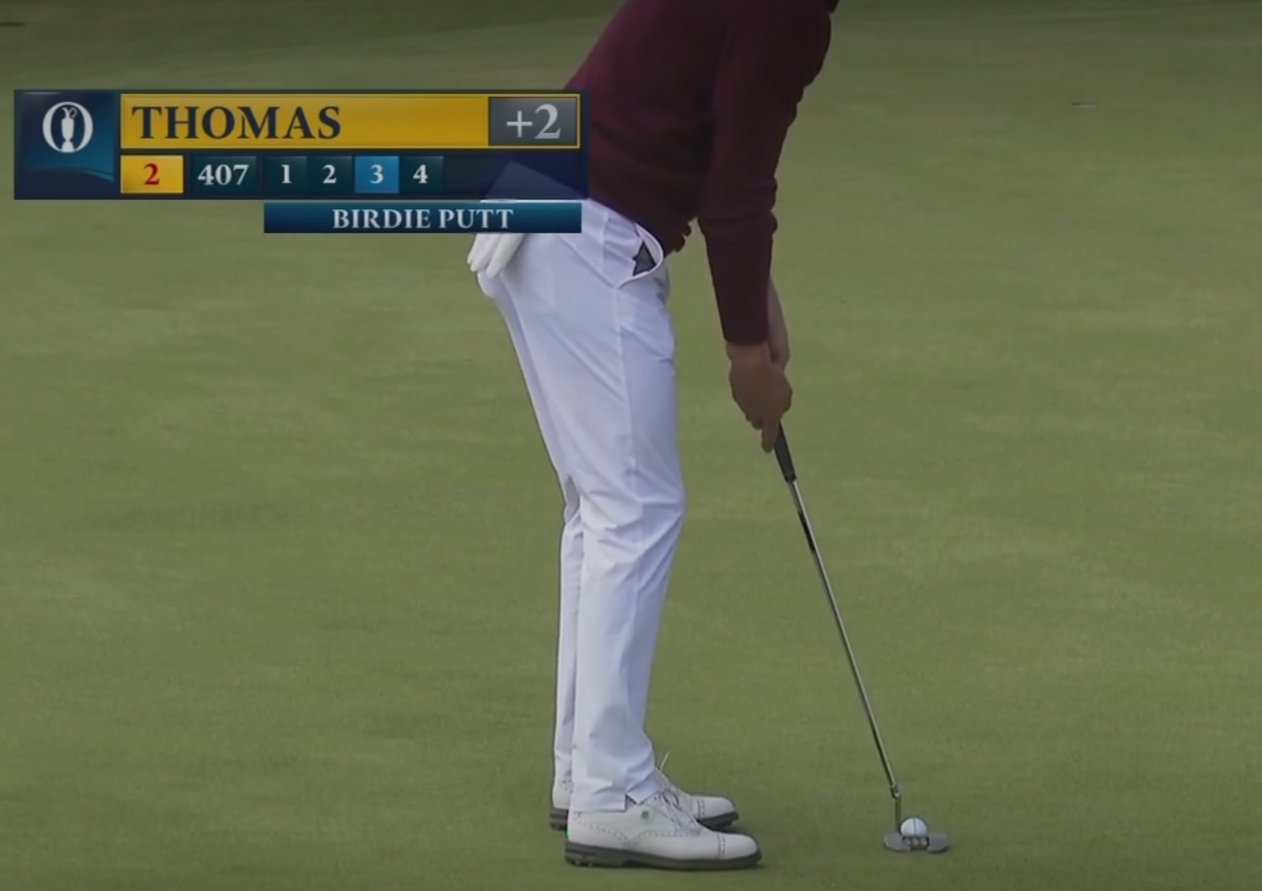
스 마 트 퍼 터 AI

Slide 21
스 마 트 골프 시스템
스마트 서버 및 프로그램
  데이터 측정 모니터링
  현재 관리홀 모니터링
  공의 위치(서비스 공) 및 카트위치 모니터링
  그린의 실시간 데이터 및 홀컵 위치 데이터 서비스(골프존, AK, 조이)
  그린정보 어플리케이션 개발(퍼터 정보 소스(컵) 송부)

Slide 22
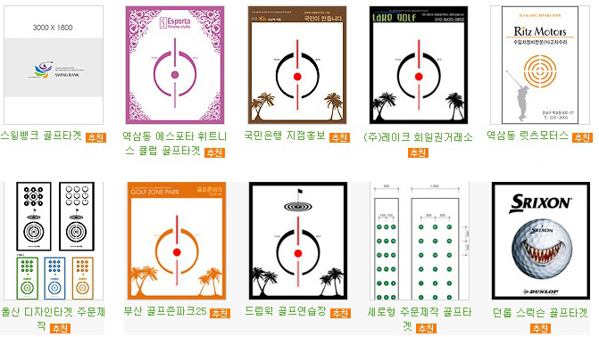
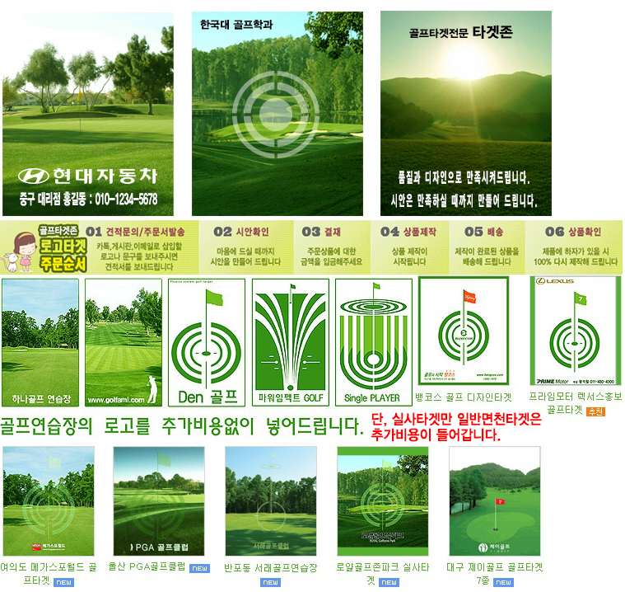
스 마 트 깃 대

Slide 23
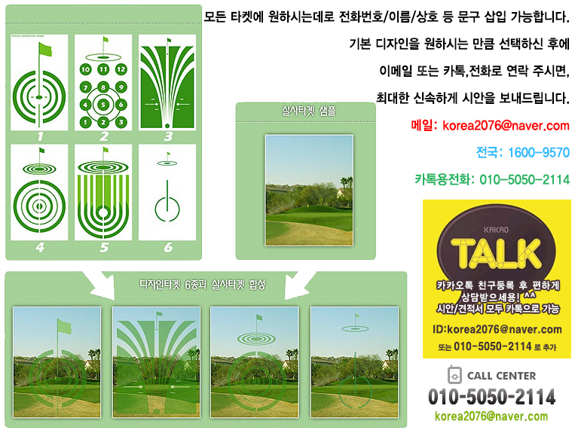
스 마 트 깃 대

Slide 24

THANK YOU
4차 산업혁명의 선두기업 UHS는
SMART Solutions
구축을 지원합니다.

